Slide 1
Социально-психологическое исследование «Проблема использования соцсетей как инструмента формирования суицидального поведения молодёжи»
Государственное бюджетное образовательное учреждение высшего профессионального образования "Красноярский государственный медицинский университет имени профессора В.Ф.Войно-Ясенецкого"
Министерства здравоохранения Российской Федерации
Выполнили студенты 101 группы ФКП
Айвазова Гюнай Аллаз кызы
Лазарян Варсена Вановна
Мишин Валерий Игоревич
Красноярск, 2016

Slide 2
АКТУАЛЬНОСТЬ ПРОЕКТА
На основе результатов социально-психологического опроса «Использование соцсетей как инструмента формирования суицидального поведения» были сделаны выводы :
1)в группе риска находятся молодые люди возраста от 18 до 25 лет;
2)считают суицид решением проблем молодые люди, преимущественно являющиеся студентами ВУЗа.
В связи с этим, группа специалистов клинических психологов предлагает свой проект «Кафе занятости», которое представляет собой уютное заведение, созданное для интересного и полезного времяпрепровождения студентов университета.

Slide 3
Результаты опроса

Slide 4
1.Пол

Slide 5
2.Возраст

Slide 6
3.Семейное положение

Slide 7
4.Состав семьи

Slide 8
5.Социальный статус

Slide 9
6.Вы задумывались когда-нибудь о том, что соцсеть может являются инструментом формирования суицидальных мыслей/поведения у молодежи?

Slide 10
7.На сколько часто Вы пользуетесь соцсетью?

Slide 11
8.Подписаны ли Вы на группы о суициде?

Slide 12
9.Подвергались ли Вы влиянию информации, содержащейся в группах о суициде?

Slide 13
10.Вызывало ли у Вас когда-нибудь интерес содержимое сайтов о самоубийстве ?

Slide 14
11.Когда-нибудь у Вас возникали ли мысли о суициде ?

Slide 15
12.Знакомы ли Вам случаи о влиянии соцсети на формирование суицидальных мыслей у людей молодого возраста?

Slide 16
13.Возникало ли у Вас когда-нибудь желание зайти на сайты с информацией суицидального характера?

Slide 17
14.Считаете ли Вы самоубийство решением проблемы?

Slide 18
Из опрошенных с темпераментом Меланхолик 69% считают, что суицид является решением проблем!

Slide 19
У опрошенных в возрасте от 18 до 25 чаще появляется желание зайти в группы о суициде, так же часто возникает желание и у тех, кто младше 18

Slide 20
Среди тех, кто проводит в соцсетях 6-12 часов в день, больше подписчиков в группах о суициде

Slide 21
У студентов чаще возникает желание зайти в группы о суициде

Slide 22
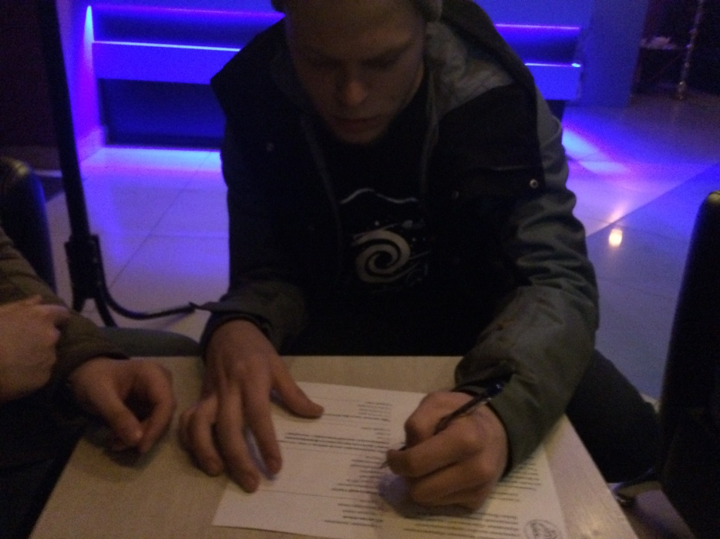
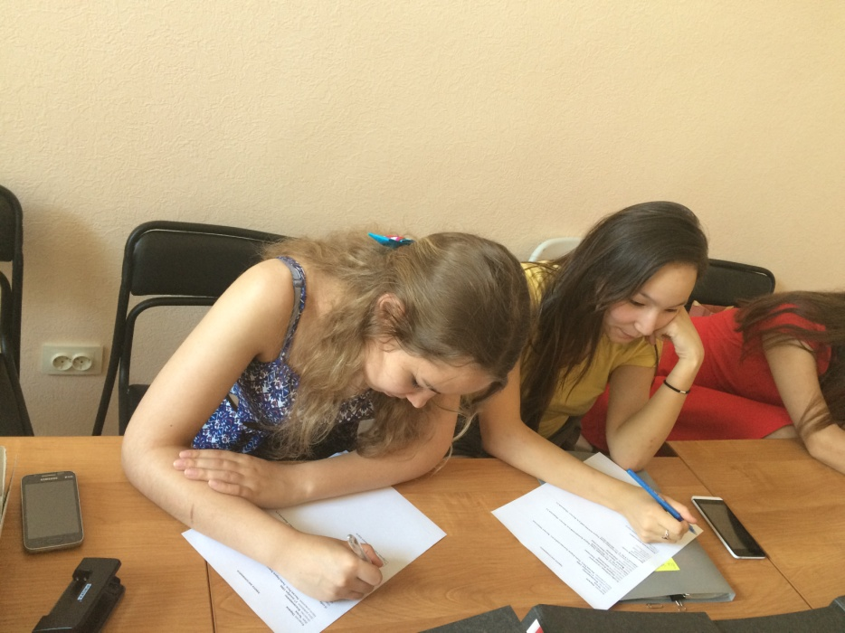
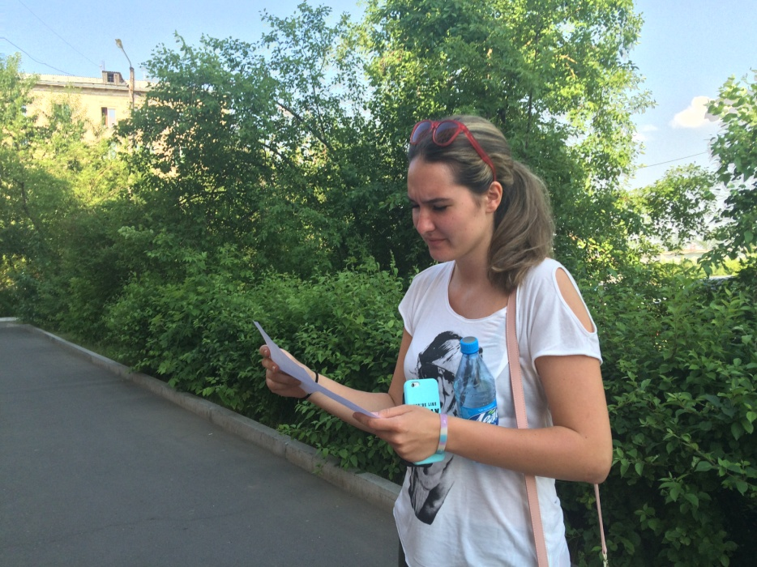
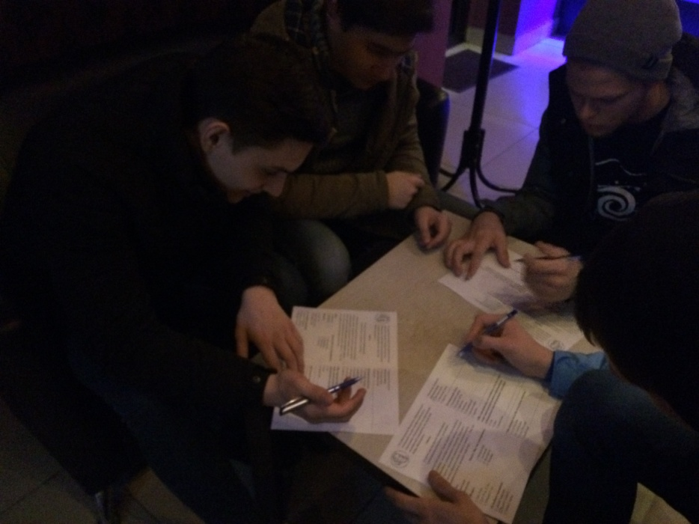

Slide 23
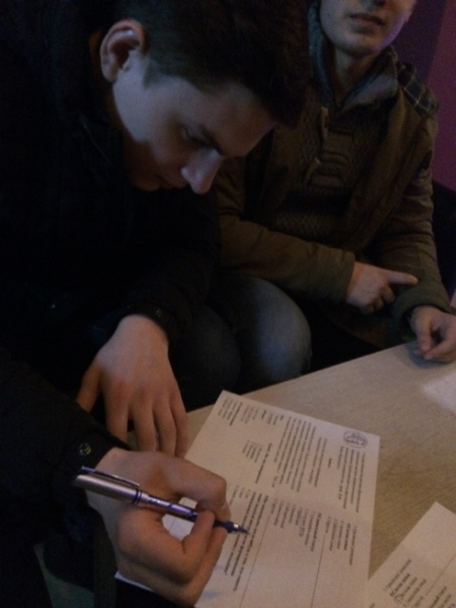
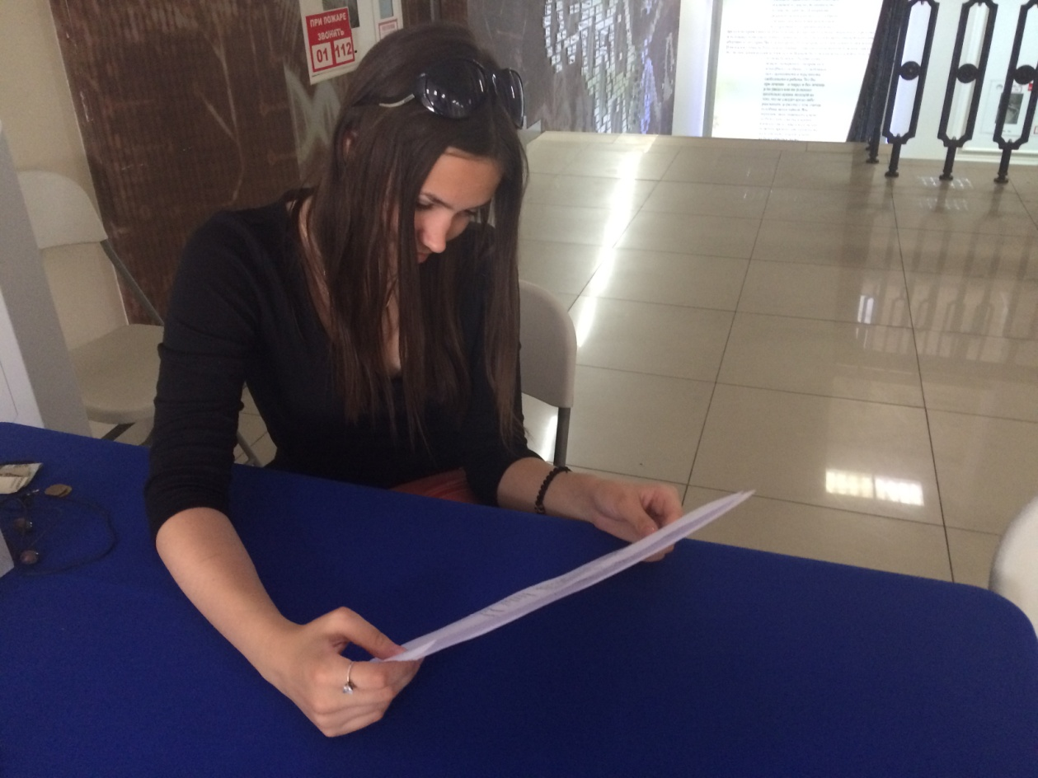
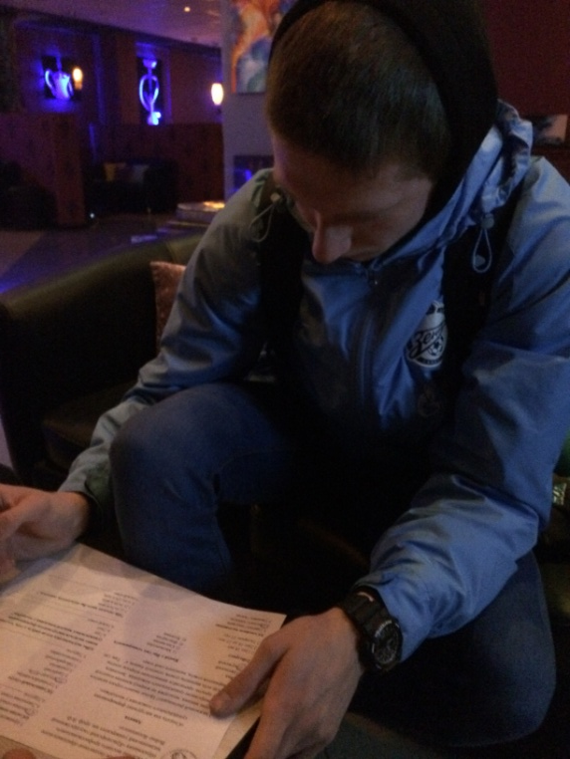

Slide 24
Проект: «Кафе занятости»

Slide 25
КАФЕ ДЛЯ ПРИЯТНОГО И ИНТЕРЕСНОГО ВРЕМЯПРЕПРОВОЖДЕНИЯ!
Новые знакомства,
интересное общение,
полезное проведение досуга!

Slide 26
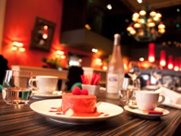
Кафе занятости представляет собой уютное помещение, оборудованное для максимального комфорта студентов, с благоприятными условиями для активного и яркого времяпрепровождения. Кафе предусмотрено для искреннего, душевного или весёлого общения, проведения конкурсов и т.д.
В нашем кафе занятости имеются три зоны

Slide 27
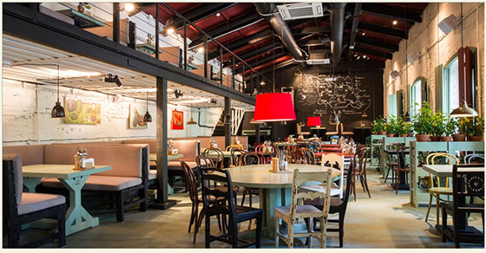
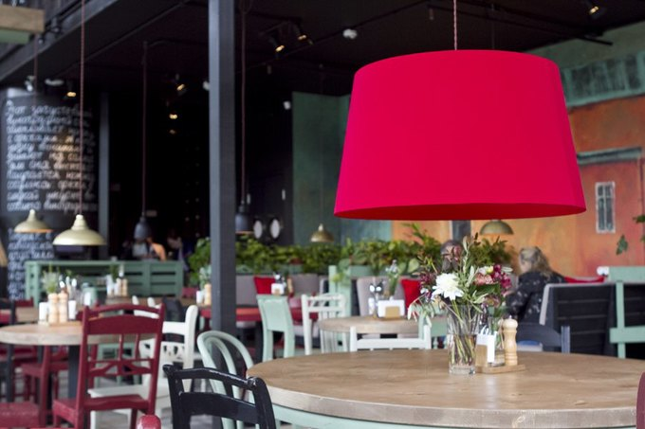
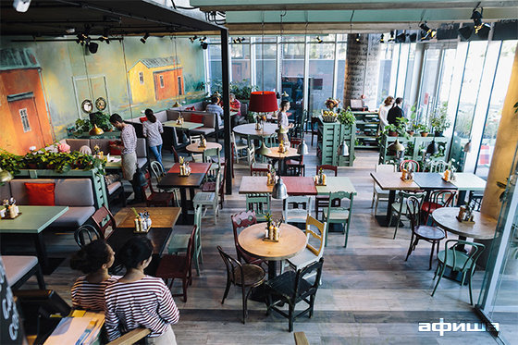
Первая зона
предусмотрена для общения студентов за чашечкой чая или кофе

Slide 28
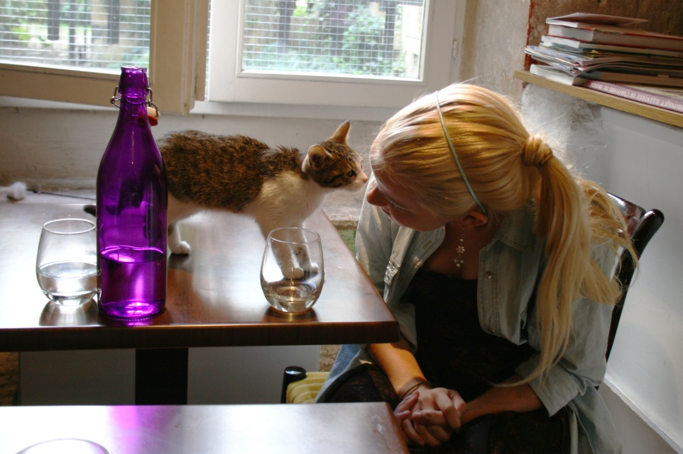
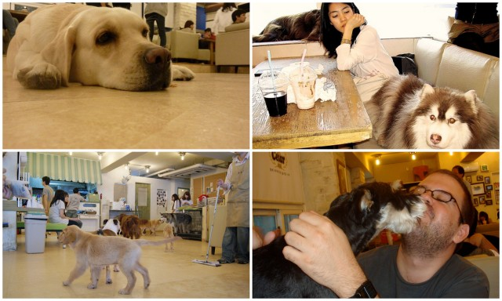
Вторая зона
зона с милыми и дружелюбными животными, с которыми студенческая молодёжь может ,весело играя, проводить досуг

Slide 29
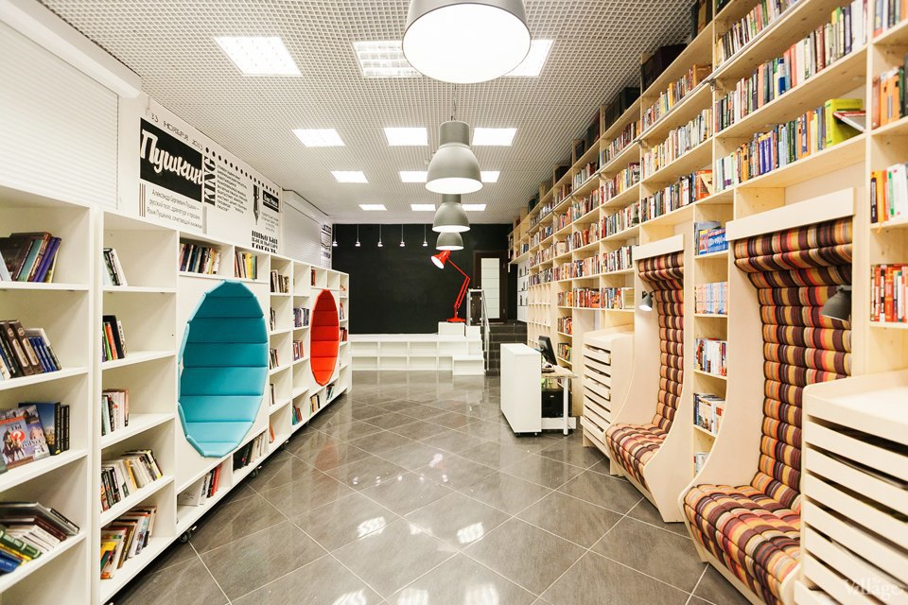
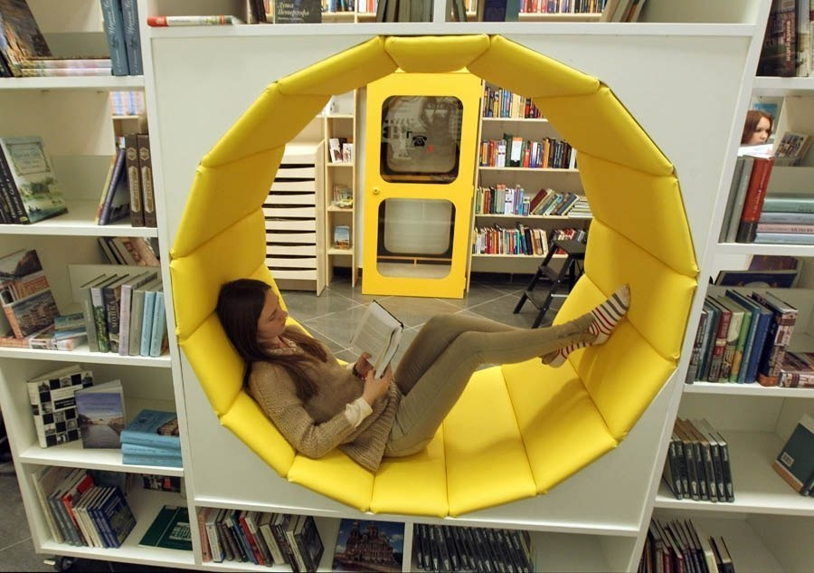
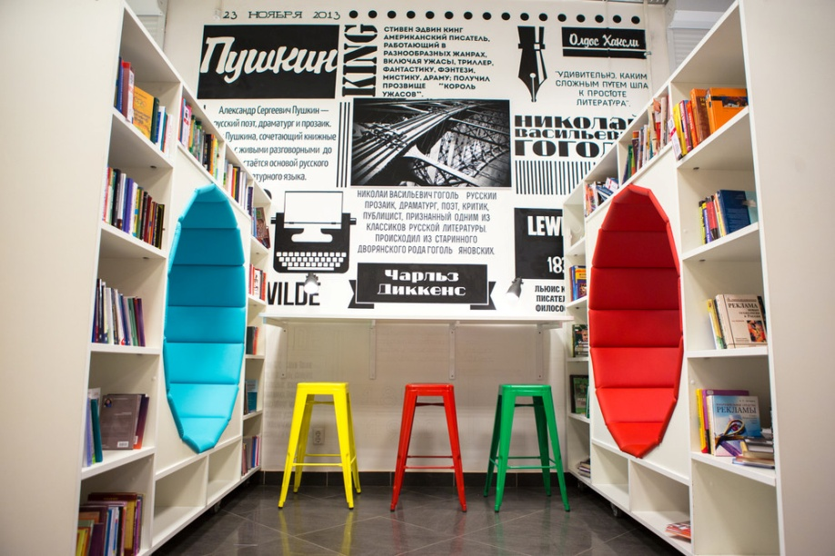
Третья зона
оборудована для чтения.

Slide 30
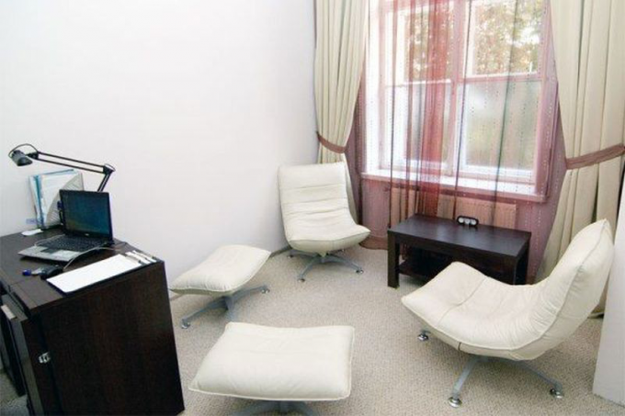
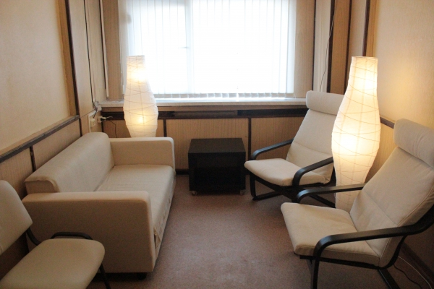
Четвертая зона
Специально оборудованный кабинет психологической помощи

Slide 31
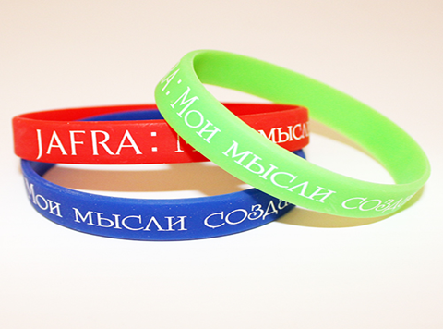
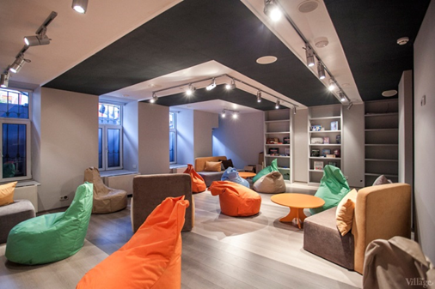
В кафе действует браслетная система пребывания в различных зонах заведения, браслеты трёх цветов:
-браслет синего цвета означает, что сейчас молодой человек не готов общаться или хочет провести время один;
-зелёный браслет на руке свидетельствует о том, что студент пришёл в кафе за веселым общением и не прочь завести новых друзей;
-и, наконец, красный браслет свидетельствует о том, что хочется поговорить с кем-то по душам, поделиться проблемами или же самому выслушать кого-то, оказать ему моральную поддержку.
С помощью этих браслетов гости с лёгкостью смогут ориентироваться в нашем кафе.

Slide 32
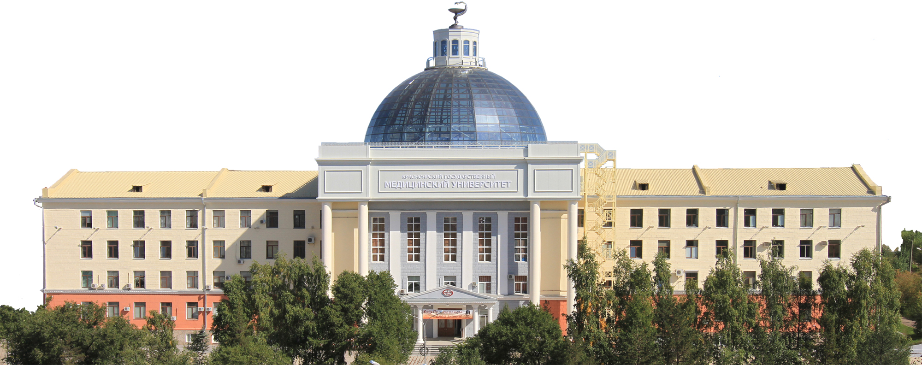
Адрес: г. Красноярск,
ул. П. Железняка, купол главного корпуса КрасГМУ
Время работы:
14:00 - 20:00.
Без выходных

Slide 33
Спасибо за внимание!

